Slide 1

4주차 과제물
4교시 강의
1.
4주차 과제물
2.
3주차 과제물 풀이

Slide 2
4주차 과제물
4주차 과제물
문제1. for문을 이용하여 다음과 같은 출력을 하는 프로그램을 작성하시오.
문제2. 학생 3명의 4과목 점수를 2차원 인덱스 배열로 정의한 후, 실행 결과와 같이 출력하는 성적처리 프로그램을 코딩 소스를 제출 하시오. 단, 성적 처리는 학생 별 과목 점수의 총점 및 전체 학생의 총점을 계산 한다.

Slide 3
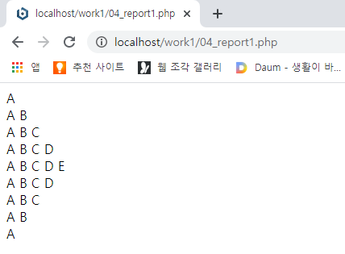
4주차 과제물
for문을 이용하여 다음과 같은 출력을 하는 프로그램을 작성하여 프로그램 소스 및 실행 결과를
제출하시오.
A A B A B C A B C D A B C D E A B C D A B C A B A

Slide 4
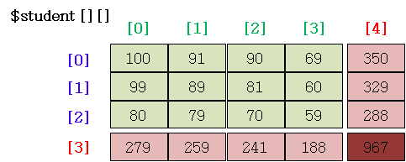
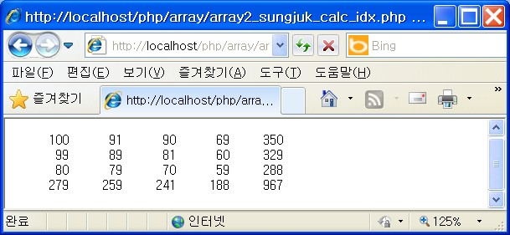
4주차 과제물
2. 2차원 배열 : 학생 3명 4과목 성적처리 결과 및 프로그램 소스 제출
학생 3명의 4과목 점수를 2차원 인덱스 배열로 정의한 후, 실행 결과와 같이 출력하는 성적처리
프로그램을 코딩 소스를 제출 하시오. 단, 성적 처리는 학생별 과목 점수의 총점 및 전체 학생의
총점을 계산 한다.

